Slide 1


JJABBIX
웹 기반 KVM 가상화 자원 관리와 실시간 모니터링 및 자동화 솔루션
짭빅스 개발2팀 원은재, 오윤재

Slide 2
01
프로젝트 배경
프로젝트 주제 및 목적,
그리고 개요와 구조 소개

Slide 3
프로젝트 개요
01 프로젝트 배경
프로젝트 명 - JJABBIX, 웹 기반 KVM 가상화 자원 관리와 실시간 모니터링 및 자동화 솔루션 개발 프로젝트.
프로젝트의 목적과 목표 - KVM 기반 가상화 자원 관리 및 Zabbix 패키지와 연동된 시스템 리소스 모니터링이 가능한 서버 인프라 관리자 대시보드 웹 페이지를 만듭니다.
프로젝트 실행 전략 및 세부 계획 - 관리자 페이지를 통해서 가상 네트워크, 또는 인스턴스를 생성하거나 삭제할 수 있습니다. - 서버 또는 모든 인스턴스의 시스템 리소스 사용량을 모니터링할 수 있습니다. - 필요시 생성된 인스턴스에 웹 기반 터미널 접속(SSH)을 할 수 있습니다. - 관리자 페이지에 웹 방화벽을 설치하여 외부 사용자의 비정상 접근이나 요청을 차단합니다. - 서버에 연결된 공인 IP 주소의 포트 번호별로 접근 가능한 서비스(관리자 페이지, 일반 사용자 페이지 등)를 구분합니다. - 인스턴스로 접속하는 일반 사용자의 웹 접속을 부하 분산(Load Balancing) 시킬 수 있습니다. - 필요시 리눅스 화면을 웹에서 띄우는 원격 접속(VNC)도 가능합니다.

Slide 4
프로젝트 개요
01 프로젝트 배경
프로젝트 개발 정보 - 버전관리 : GitHub - 리눅스 서버 제어 : 셸 스크립트 - 리눅스 서버 GUI 웹 접속 : NoVNC - 가상화 자원 관리 : KVM - 물리 서버 및 인스턴스 모니터링 : Zabbix 5.4
- WAS : 아파치 - 웹 방화벽 : ModSecurity - 로드밸런서 : HAProxy
- 웹서비스 백엔드 : PHP 5.4.16 - 웹서비스 프론트엔드 : javascript, jQuery 3.2, bootstrap, chart.js 2.0, slick.js - 데이터베이스 : MariaDB 5.5

Slide 5
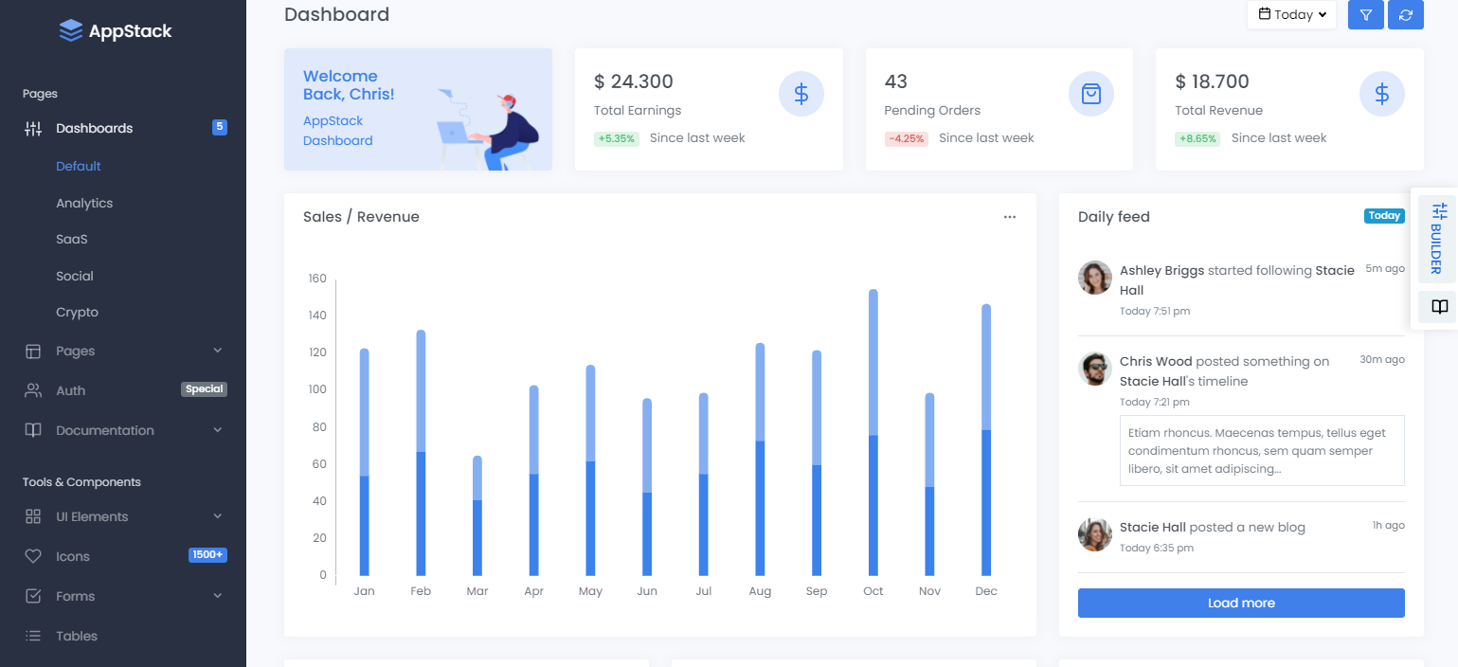
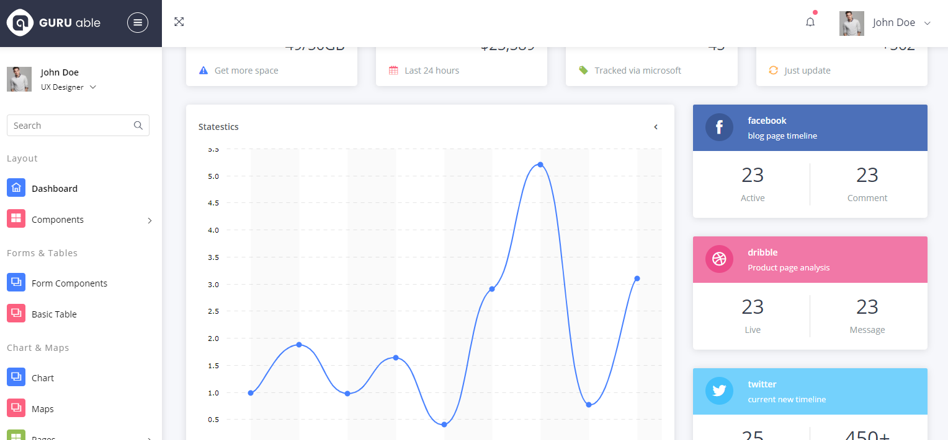
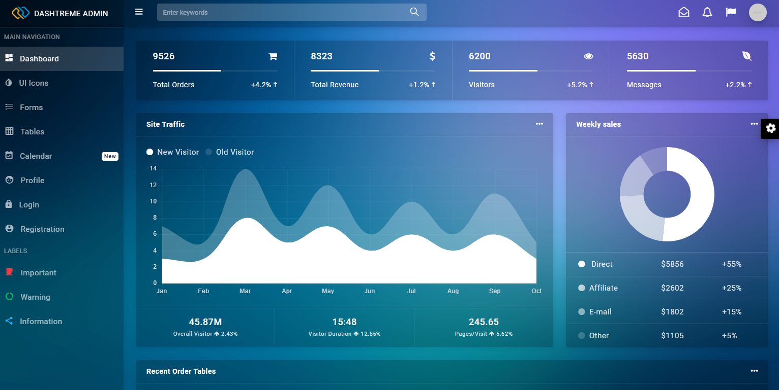
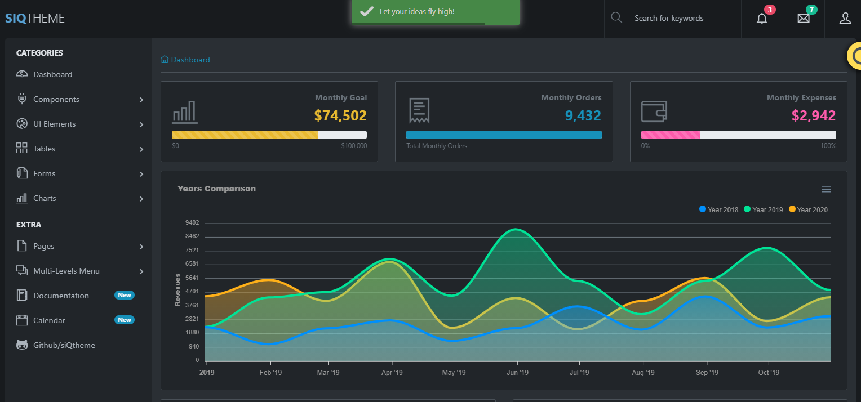
예상 컨셉 샘플
01 프로젝트 배경

Slide 6




인프라 구축 계획도
01 프로젝트 배경
nat10 – 172.16.10.0/24
나는 초고사양 슈퍼 서버!
[Virtual Machines]
라고 가정…
KVM 기반으로 가상화된 CentOS7 인스턴스 입니다.
[Apache(httpd)] - 인터넷으로부터 접속하는 일반 사용자에게 웹 서비스를 제공합니다.
[Shellinabox] – 관리자 페이지에서 웹 기반 터미널 접속(SSH) 서비스를 제공합니다.
[Zabbix Agent] – Zabbix Server와 통신하며 자신의 시스템 리소스를 실시간으로 제공합니다.
Bridge - 192.168.0.0/24
.1
.110
.110
[Router]
공인 IP 주소로 접속하는 트래픽을 알맞은 서비스로 포트 포워딩(매핑)하여 줍니다.
일반 사용자의 접속(80)은 인스턴스로 매핑하며 이를 KVM Server 가 중간에서 부하 분산을 합니다.
관리자의 접속(8888)은 KVM Server 가 서비스하고 있는 웹 서버로 접속되며 로그인 후 관리자 페이지를 이용할 수 있습니다.
KVM Server에 설치된 NoVNC 패키지를 이용해 원격지에서 KVM Server 화면을 웹 페이지에 띄우는 원격 접속 (6080)도 할 수 있습니다.
[KVM Server]
[Apache(httpd)] – 관리자 페이지 서비스를 담당합니다.
[KVM] – 컴퓨팅 자원의 가상화와 관리 역할을 담당합니다.
[Zabbix Server/Agent] – 본 서버와 현재 생성된 인스턴스의 시스템 리소스를 모니터링합니다.
[ModSecurity] – 웹 방화벽을 설치하여 외부 사용자의 비정상 접근이나 요청을 차단합니다.
[HAProxy] – 인스턴스가 제공하는 일반 유저에게 서비스 할 웹 페이지를 부하 분산하여 줍니다.
[NoVNC] – 웹 기반의 원격 접속 서비스를 제공합니다.
.200
[StorageDB Server]
VMnet2 - 192.168.2.0/24
[MariaDB] – KVM 으로 가상화된 네트워크/인스턴스의 정보를 저장하고 관리자 페이지에 로그인 가능한 계정 정보와 Zabbix 패키지가 사용할 데이터 베이스로 운용됩니다.
[NFS Server] – KVM Server 가 인스턴스 생성 시에 사용할 클라우드 이미지를 제공하거나 그 외 각종 데이터 및 파일 등을 저장하는 저장소 역할을 합니다.

Slide 7
02
프로젝트 팀 구성 및 역할
프로젝트 팀 구성과 팀원 별 역할 소개

Slide 8
짭빅스 개발2팀
02 프로젝트 팀 구성 및 역할
원은재
오윤재
팀장
사원
JJABBIX 메인 페이지에 노출될 실시간 시스템 리소스의 시각화(차트) 구현.
실시간 시스템 리소스 반영을 위한 API 통신 시스템(JSON) 설계 및 개발.
로그인 세션 및 로그인 페이지를 거쳐 다른 페이지에 접근이 가능한 로직 구현.
현 개발 실정에 맞는 JJABBIX 전체 페이지 구조화, 고도화 작업.
KVM 기반 네트워크 및 인스턴스 생성을 위한 반자동화 셸 스크립트 개발.
KVM 기반 네트워크 및 인스턴스 생성을 위해 개발된 스크립트의 웹 이식.
생성된 인스턴스를 웹에서 조회/삭제/접속 또는 모니터링 등의 매니지먼트 기능 구현을 위해 기능별 패키지를 활용한 개발.
Zabbix Server – Agent 간 호스트 자동 등록 기능 구현을 위한 클라우드 이미지 커스텀 작업 및 셸 스크립트 개발.
공인 IP 주소의 포트 번호별 서비스 구분 및 포트 포워딩(매핑) 설계.

Slide 9
03
프로젝트 수행 절차 및 방법
프로젝트 수행 절차
및 일차 별 상세 계획

Slide 10
03 프로젝트 수행 절차 및 방법
프로젝트 일정 계획
HTML/CSS 기반 관리자 페이지 기본 디자인 설계 및 구축
KVM 네트워크 및 인스턴스 생성/삭제 기능 웹 이식 및 구현
웹 기반 터미널 접속(SSH) 기능 구현
프로젝트 컨셉에 맞는 KVM Server 및 인스턴스의 시스템 리소스 사용량 모니터링 기능 구현 또는 개발
서비스 안정화 및 점검
최종 보고서 작성
3~4일차
7~8일차
1~2일차
5~6일차
9~10일차
프로젝트 컨셉에 맞는 KVM Server 및 인스턴스의 시스템 리소스 사용량 모니터링 기능 구현 또는 개발
웹 방화벽 적용
인스턴스로의 부하 분산 기능 적용
웹 방화벽과 부하 분산 기능 패키지 사용시 발생하는 시스템 충돌 이슈 해결
그 외 기타 크고 작은 트러블 슈팅

Slide 11
04
프로젝트 수행 결과
프로젝트 수행 결과
브리핑

Slide 12
StorageDB Server 구성
04 프로젝트 수행 결과
* 사양 - CPU: 1 Core
- RAM: 1 GB - HDD: 40 GB - 인터페이스: (ens32) VMnet8 - 211.183.3.200/24
* 설치할 운영체제 및 이미지 정보 - CentOS-7-x86_64-DVD-2003.iso * 설치할 주요 패키지 - MariaDB Server - NFS Server
운영에 필요한 패키지만 설치 후
인터넷으로부터 연결이 제한되는
VMnet2 네트워크로 인터페이스 를 변경할 예정이다.

Slide 13
StorageDB Server 구성
04 프로젝트 수행 결과
< 구성 편의상 방화벽 해제 >
systemctl stop firewalld && systemctl disable firewalld && systemctl status firewalld
< MariaDB Server, NFS Server 설치/실행 >
yum –y install mariadb-server nfs-utils
systemctl start mariadb && systemctl enable mariadb && systemctl status mariadb
< MariaDB 초기 설정 >
mysql_secure_installation
< root 계정에 원격 접속 권한 부여 후 가상 네트워크와 가상 머신 정보가 저장될 데이터 베이스와 테이블 생성 >
mysql –u root –proot
grant all privileges on *.* to 'root'@'192.168.2.%' identified by 'root';
create database KVM_DB;
use KVM_DB;

Slide 14
StorageDB Server 구성
04 프로젝트 수행 결과
create table Virtual_Machine ( NAME varchar(100), CPU varchar(100), RAM varchar(100), EXTRA_HDD varchar(100), IP varchar(100), NETWORK varchar(100), HostID varchar(100));
create table Virtual_Network ( NAME varchar(100), UUID varchar(100), BRIDGE varchar(100), NETWORK varchar(100), TYPE varchar(100));
< Zabbix Server를 위한 계정을 생성하고 원격 접속 권한 부여 후 시스템 모니터링 정보가 저장될 데이터 베이스 생성 >
create database zabbix character set utf8 collate utf8_bin;
grant all privileges on *.* to 'zabbix'@'192.168.2.%' identified by 'zabbix’;
< KVM Server로부터의 마운트를 위한 구성 >
mkdir /cloudimgs
chmod 777 /cloudimgs
vi /etc/exports
1: /cloudimgs 192.168.2.*(rw,sync)
systemctl restart nfs-server && systemctl enable nfs-server && systemctl status nfs-server
Zabbix 데이터 베이스에서
사용할 테이블은 추후 한 번에
추가할 것이다.

Slide 15
StorageDB Server 구성
04 프로젝트 수행 결과
< 인터페이스 변경 (ens32) VMnet8 ▷ VMnet2 - 192.168.2.200 >
vi /etc/sysconfig/network-scripts/ifcfg-ens32
1: TYPE=Ethernet
2: BOOTPROTO=none
3: NAME=ens32s
4: DEVICE=ens32
5: ONBOOT=yes
6: IPADDR=192.168.2.200
7: PREFIX=24
systemctl restart network
Virtual Machine Settings
에서 네트워크를 VMnet8에서
VMnet2로 바꿔주도록 한다.

Slide 16
KVM Server 구성
04 프로젝트 수행 결과
* 사양 - CPU: 4 Core
- RAM: 4 GB - HDD: 40 GB - 인터페이스: (ens32) Bridge – 192.168.0.110/24 - 인터페이스: (ens33) VMnet2 - 192.168.2.110/24
* 설치할 운영체제 및 이미지 정보 - CentOS-7-x86_64-DVD-2003.iso * 설치할 주요 패키지 - Apache(httpd) - KVM - Zabbix Server/Agent - ModSecurity - HAProxy
Virtual Machine Settings
에서 Virtualization engine
하위 3개의 옵션을 반드시 체크해
준다.

Slide 17
KVM Server 구성
04 프로젝트 수행 결과
< 구성 편의상 방화벽, SELinux 해제 >
systemctl stop firewalld && systemctl disable firewalld && systemctl status firewalld
setenforce 0
vi /etc/selinux/config
7: SELINUX=disabled
< MaraiaDB, Dialog, Git 패키지 설치 >
yum -y install mariadb dialog git
< KVM과 관련된 패키지 설치/설정/실행 >
yum -y install qemu-kvm libvirt virt-install virt-manager virt-viewer openssh-askpass libguestfs-tools
export LIBGUESTFS_BACKEND=direct
vi /etc/libvirt/qemu.conf
442: user = “root”
446: group = “root”
systemctl restart libvirtd && systemctl enable libvirtd && systemctl status libvirtd
‘export LIBGUESTFS_ BACKEND=direct’ 커맨드 누락시 ‘virt-customize’ 명령이 제대로 작동하지 않는다.

Slide 18
KVM Server 구성
04 프로젝트 수행 결과
< NFS Server와 마운트 설정 >
mkdir /StorageDB
showmount -e 192.168.2.200
mount -t nfs 192.168.2.200:/cloudimgs /StorageDB
vi /etc/fstab
12: 192.168.2.200:/cloudimgs /StorageDB nfs default 0 0
mount –a
< PHP에서 root 권한 명령 실행하기 위한 설정 >
vi /etc/sudoers
101: apache ALL=NOPASSWD:ALL
< httpd, php 설치/구성 후 httpd 실행 >
yum -y install httpd php php-mysql && systemctl restart httpd && systemctl enable httpd && systemctl status httpd
vi /etc/httpd/conf/httpd.conf
42: Listen 8888
‘apache ALL=NOPASSWD: ALL’ 구성을 추가해 주면 PHP 에서 'sudo'로 root 권한이 필요한 명령을 실행할 수 있다.

Slide 19
KVM Server 구성
04 프로젝트 수행 결과
< 편의상 Windows10과 파일 공유를 위한 SAMBA 패키지 설치/설정/실행 >
yum -y install samba
smbpasswd -a root
mkdir /project
vi /etc/samba/smb.conf
38: [project]
49: path = /project
40: writable = yes
41: valid users = root
42: [html]
43: path = /var/www/html
44: writable = yes
45: valid users = root
46: [StorageDB]
47: path = /StorageDB
48: writable = yes
49: valid users = root
systemctl restart smb && systemctl enable smb && systemctl status smb
‘smbpasswd –a root’ 명령으로 윈도우에서 리눅스로 SAMBA 접속시 인증에 필요한
계정을 추가하게 된다.

Slide 20
KVM Server 구성
04 프로젝트 수행 결과
< ModSecurity 설치/구성/실행 >
yum -y install libxml2 lua pcre pcre-devel apr* gcc* libxml* curl curl-devel httpd-devel
cd /usr/local/src/
yum -y install wget
wget https://www.modsecurity.org/tarball/2.9.1/modsecurity-2.9.1.tar.gz
tar zxvf modsecurity-2.9.1.tar.gz
cd modsecurity-2.9.1
./configure
make
make install
ls -al /etc/httpd/modules/mod_security2.so
chmod 755 /etc/httpd/modules/mod_security2.so
cp -aR /usr/local/src/modsecurity-2.9.1/modsecurity.conf-recommended /etc/httpd/conf.d/mod_security.conf
cp /usr/local/src/modsecurity-2.9.1/unicode.mapping /etc/httpd/conf.d/
vi /etc/httpd/conf/httpd.conf
354: LoadModule security2_module modules/mod_security2.so

Slide 21
KVM Server 구성
04 프로젝트 수행 결과
cd /etc/httpd/
git clone https://github.com/SpiderLabs/owasp-modsecurity-crs.git
cd /etc/httpd/owasp-modsecurity-crs
cp crs-setup.conf.example crs-setup.conf
echo Include owasp-modsecurity-crs/crs-setup.conf >> /etc/httpd/conf/httpd.conf
echo Include owasp-modsecurity-crs/rules/*.conf >> /etc/httpd/conf/httpd.conf
vi /etc/httpd/conf.d/mod_security.conf
7: SecRuleEngine On
16: SecRequestBodyAccess Off
systemctl restart httpd
16번째 라인의 옵션을 Off로
해주어야 ModSecurity가
작동중인 상태에서 JSON을
이용한 API 호출이 가능하다 (Zabbix를 위한 설정).

Slide 22
KVM Server 구성
04 프로젝트 수행 결과
< Zabbix Server/Agent 설치/설정/실행 >
rpm -Uvh https://repo.zabbix.com/zabbix/5.0/rhel/7/x86_64/zabbix-release-5.0-1.el7.noarch.rpm
yum clean all
yum -y install zabbix-server-mysql zabbix-agent
yum -y install centos-release-scl
vi /etc/yum.repos.d/zabbix.repo
11: enabled=1
yum -y install zabbix-web-mysql-scl zabbix-apache-conf-scl
zcat /usr/share/doc/zabbix-server-mysql*/create.sql.gz | mysql -h 192.168.2.200 -u zabbix -p zabbix
vi /etc/zabbix/zabbix_server.conf
91: DBHost=192.168.2.200
124: DBPassword=zabbix
139: DBPort=3306
vi /etc/opt/rh/rh-php72/php-fpm.d/zabbix.conf
24: php_value[date.timezone] = Asia/Seoul
systemctl restart zabbix-server zabbix-agent httpd rh-php72-php-fpm
systemctl enable zabbix-server zabbix-agent httpd rh-php72-php-fpm
‘zcat /usr/share/doc/ ~’ 명령으로 StorageDB에 Zabbix
가 사용할 테이블 정보를 한 번에
밀어 넣는 설정이다.

Slide 23
KVM Server 구성
04 프로젝트 수행 결과
< NoVNC 패키지 설치/실행 >
yum -y install epel-release
yum -y install novnc python-websockify numpy tigervnc-server
vncserver: 1
websockify -D --web=/usr/share/novnc 6080 localhost:5901
< HAProxy 설치/설정/실행 >
yum -y intall haproxy
vi /etc/haproxy/haproxy.cfg
63: frontend main *:80
64: default_backend app
65: option forwardfor
66:
67: backend app
68: balance roundrobin
systemctl restart haproxy && systemctl status haproxy
NoVnc 서버 작동시에는
KVM에서 생성한 인스턴스가
없는 상태에서 먼저 작동시키는 것이 좋다(인스턴스의 VNC 설정 이 포트 번호를 점유함).

Slide 24
Virtual Machines 구성
04 프로젝트 수행 결과
* 사양 - CPU: 1 Core
- RAM: 1 GB - HDD: 10 GB - 인터페이스: 연결할 가상 네트워크에 따라 유동적
* 설치할 운영체제 및 이미지 정보 - CentOS-7-x86_64-GenericCloud-2003.qcow2 * 설치할 주요 패키지 - Shellinabox - Zabbix Agent
초기 이미지에 필요한 주요 패키지
를 모두 설치한 후 해당 이미지를 인스턴스 생성시에 사용할
기본 이미지로 사용할 것이다.

Slide 25
04 프로젝트 수행 결과
Virtual Machines 구성
< shellinabox 패키지 설치/실행 >
yum install -y epel-release yum-utils
yum install -y shellinabox openssl
vi /etc/sysconfig/shellinaboxd
9: OPTS=“--disable-ssl-menu -s /:SSH”
systemctl start shellinaboxd && systemctl enable shellinaboxd
‘OPTS=“--disable-ssl-menu -s /:SSH”’ 옵션으로 바꾸어주지
않으면 웹 기반 모든 터미널
접속이 차단된다(root 포함).

Slide 26
04 프로젝트 수행 결과
Virtual Machines 구성
< Zabbix Agent 설치 >
rpm -Uvh https://repo.zabbix.com/zabbix/5.0/rhel/7/x86_64/zabbix-release-5.0-1.el7.noarch.rpm
yum clean all
yum -y install zabbix-agent
< Zabbix Server가 자동 등록할 호스트를 인스턴스 별로 식별 가능한 정보를 사용하여 등록할 수 있도록 하는 설정 >
Mkdir Zabbix-agent
cd /root/zabbix-agent
vi /root/zabbix-agent-regi.sh
1: #!/bin/bash
2:
3: #export zabbix server ip address (gateway)
4: GATEWAY=$(ip route | grep default | gawk '{print $3}')
5:
6: #configure zabbix_agentd.conf file
7: sed -i "169s/.*/Hostname=$HOSTNAME/g" /etc/zabbix/zabbix_agentd.conf
8: sed -i "117s/.*/Server=$GATEWAY/g" /etc/zabbix/zabbix_agentd.conf
9: sed -i "158s/.*/ServerActive=$GATEWAY/g" /etc/zabbix/zabbix_agentd.conf
인스턴스 이미지에 저장된 Agent 구성이 모두 동일하므로 이를 구분하여
등록하지 못한다면 Server에서
호스트 자동 등록 후 모니터링하는
기능에 대한 의미가 퇴색된다.

Slide 27
04 프로젝트 수행 결과
Virtual Machines 구성
10: sed -i "199s/.*/HostMetadataItem=system.uname/g" /etc/zabbix/zabbix_agentd.conf
11:
12: #restart zabbix-agent
13: systemctl restart zabbix-agent && systemctl enable zabbix-agent
chmod 777 zabbix-agent-regi.sh
vi /etc/rc.d/rc.local
14: /root/zabbix-agent/zabbix-agent-regi.sh
chmod 777 /etc/rc.d/rc.local
‘rc.local’ 파일에 ‘zabbix- agent-regi.sh’ 파일을 등록함 으로써 인스턴스 생성 후 실행시 자동으로 인스턴스 별 Agent 구성 을 다르게 해줄 수 있게 된다.

Slide 28
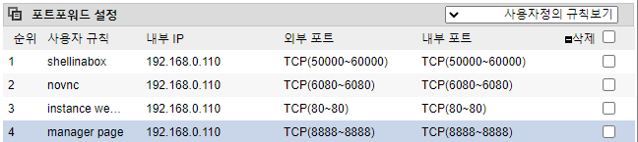
04 프로젝트 수행 결과
Router 구성
* 공인 IP 주소의 특정 포트로 접속하는 트래픽을 각 포트 번호에 매핑된 서비스에 맞게 포트 포워딩 설정을 해준다. 만약 공인 IP 주소가 100.100.100.100 이라면,
- 100.100.100.100:80 ▷ KVM이 생성한 인스턴스가 제공하는 웹 서버로 접속되며 중간에 부하 분산된다.
- 100.100.100.100:8888 ▷ KVM Server가 제공하는 웹 서버로 접속되며 로그인 후 관리자 페이지 이용이 가능하다.
- 100.100.100.100:6080 ▷ NoVNC 패키지를 이용해 KVM Server의 화면을 직접 웹 페이지에 띄우는 원격 접속이 가능하다.
- 100.100.100.100:50000~60000 ▷ 50000~60000번 사이의 포트 중에서 특정한 포트를 요청할 경우 포트 번호에 알맞게
매핑된 인스턴스로 웹 페이지 기반 터미널 접속(SSH)을 할 수 있다.
5만~6만번 사이에서 요청되는
서비스를 알맞은 인스턴스로 매핑
하기 위해 중단에 위치한 KVM
Server는 ‘iptables’를 이용해
인스턴스로 서비스를 넘기게 된다.

Slide 29


Demo 시연 영상
04 프로젝트 수행 결과

Slide 30
05
느낀 점
프로젝트 수행 과정 간 느낀 점에 대하여

Slide 31
팀원 별 느낀 점?
05 느낀 점
원은재
오윤재
잘된 점
잘된 점
계획한 WBS에 따라 일정에 맞춰 개발이 진행되어 좋았다.
GitHub을 이용하여 비대면으로도 원활하게 소통하고, 문제없이 협업이 가능했다.
계획한 핵심 기능을 명확히 구현해 낸 점이 만족스럽다.
사전 계획한 핵심 기능이나 웹 기반 UX/UI를 구현 해낸 것이 무엇보다 만족스럽다.
구현 단계에서 예상치 못한 난관이나 어려운 점들 이 수도 없이 많이 있었지만 팀원과 의논해 문제를 해결해 나갈 수 있어 좋았다. 아마 혼자였다면 결코 해내지 못했을 것이라 생각한다.
아쉬운 점
아쉬운 점
웹 서버 구축에 별도의 프레임워크 사용을 해 보지 못한 것이 아쉽다.
도커 스웜 등을 적용한 아키텍처를 구현하고 싶었 으나 그러지 못한 것 아쉽다.
사전 계획안에 따라 교육 과정에서 배운 서버의 방화벽 제어 기능이나 내부 클라이언트의 도커 클러스터를 만들고 모니터링 등이 가능한 기능도 구현하고 싶었으나 물리적, 시간적 자원의 한계로 구현하지 못한 것이 아쉽다.

Slide 32
감사합니다!
Do you have any questions?
Please contact to KEDUIT Academy! ☎ +82 2-855-9611
서울시 관악구 봉천로 227 보라매샤르망
한국정보교육원

